Slide 1
Krita für Fortgeschrittene
Tools & Tipps für das digitale Zeichnen

Slide 2
Wir designen einen Charakter!
Piraten Kapitän
Notes:
Wir designen alle einen charakter, während wir Krita kennen lernen!
Es ist egal, ob menschlich oder etwas Anderes, Euer Character soll nur wie ein/e Kapitän/in aussehen

Slide 3
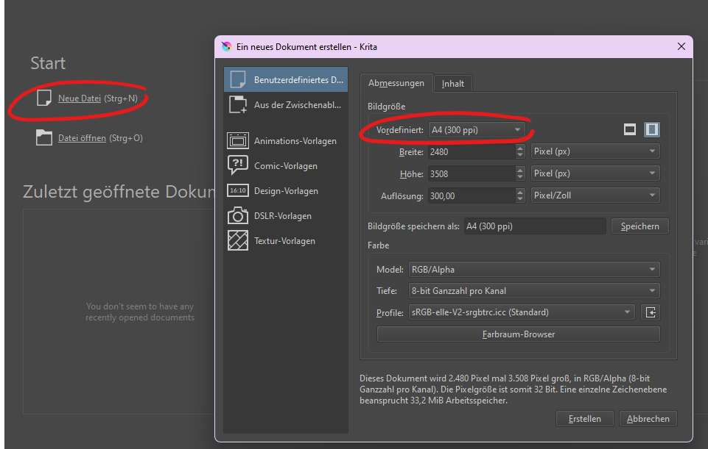
Wie richte ich meine Leinwand ein?
Was wollt ihr zeichnen?
Vordefinierte Bildgrößen sind auch ok
Achtet auf die Pixelgröße
~2000-4000 Pixel ist okay!
Notes:
Was wollt ihr zeichnen?
Hoch- oder Querformat?
Texturen wären quadratisch
Lieber zu groß als zu klein!

Slide 4
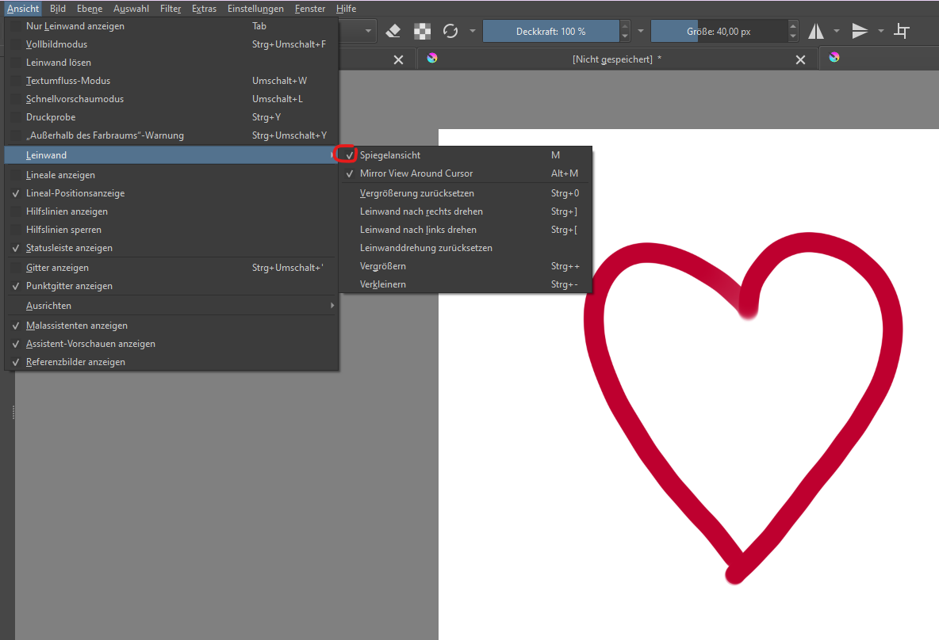
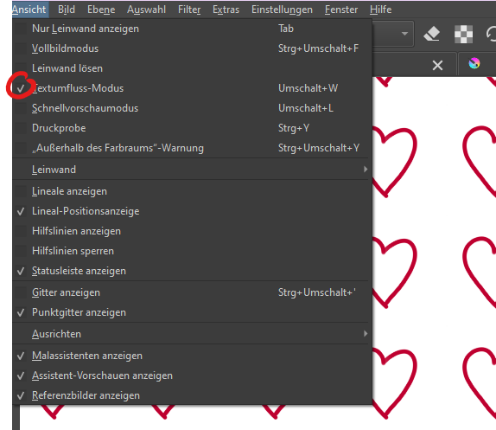
Passende Ansicht
Spiegelansicht um das Bild gespiegelt zu sehen
Falls ihr eine Textur zeichnet:
Textumfluss-Modus!
Notes:
Sonst gibt es noch den Vollbildmodus, falls ihr mehr Platz auf euren Bildschirm braucht

Slide 5
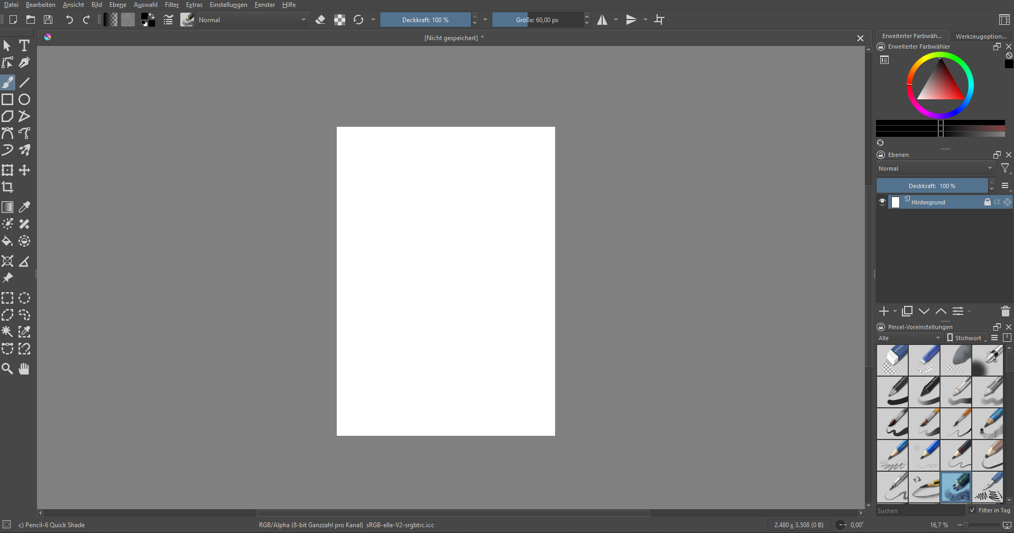
Deckkraft und Größe des Pinsels ändern
Farbmodus des Pinsels wechseln (z.B. Multiplizieren)
Farben
Werkzeuge
Ebenen
Leinwand
Pinsel
Zoom + Rotation
Notes:
Kurze Übersicht über das Interface

Slide 6
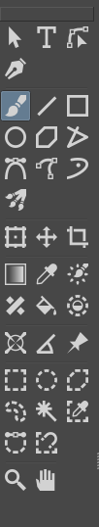
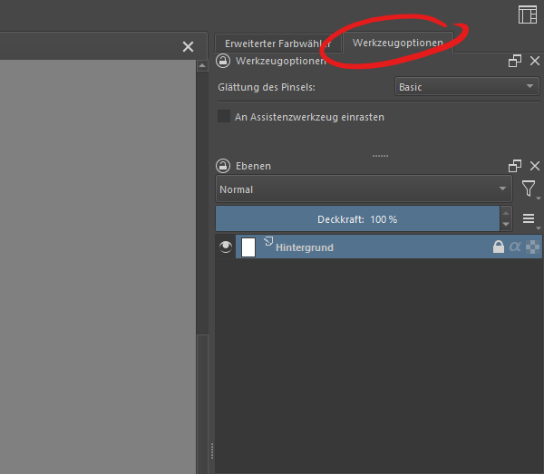
Werkzeuge
Vektorenwerkzeuge & Text
Pinsel & Formwerkzeuge (Vektor)
Objekt transformieren & Leinwand zuschneiden
Farbverlauf & Farbe/Muster füllen
Perspektiven Werzeug &Abstand Messen
Auswahlwerkzeuge
Navigation
1
Die Namen der Werkzeuge werden beim Drüber-Hovern angezeigt!
2
Optionen zu
jedem Tool
3
4
5
6
7

Slide 7
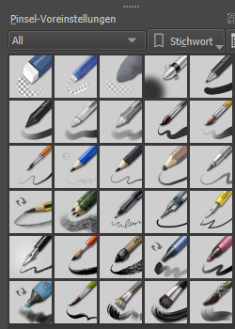
Pinsel
Pinsel haben verschiedene Eigenschaften, z.B. Malen, verwischen, Öl, Wasserfarben, Pixel, etc.
Farbe des Pinsels ändern
Farbmodus des Pinsels wechseln (z.B. Multiplizieren)
Deckkraft und Größe des Pinsels ändern

Slide 8
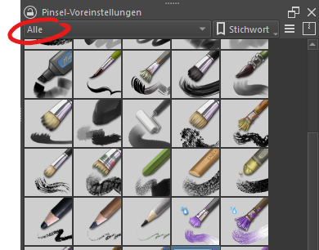
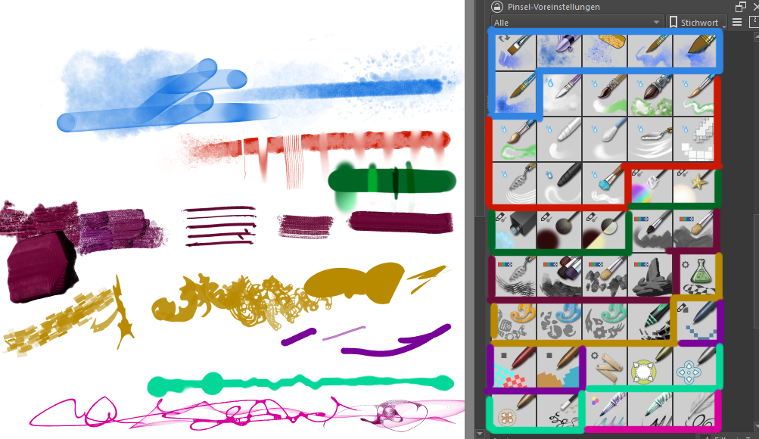
Pinsel Einstellungen
Pinsel Sortierung
Aquarell Pinsel
Farbe verwischen
Farben abändern (Pinsel haben versch. Farbmodi)
Traditionelle Pinsel
Abstrakte Formen
Pixel-Pinsel
Pinselstriche bewegen (Liquify-Tool)
Abstrakte Striche
…Und mehr!
Notes:
Etwas runterscrollen, um andere Pinsel zu kriegen
pinsel können auch

Slide 9
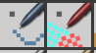
Pixelart
Das Bild sollte klein sein, z.B. 16*16 , 32*32, 64*64 oder 128*128 Pixel
Das Bild kann in Unity hochskaliert werden, damit es scharf aussieht
Pixel-Pinsel

Slide 10
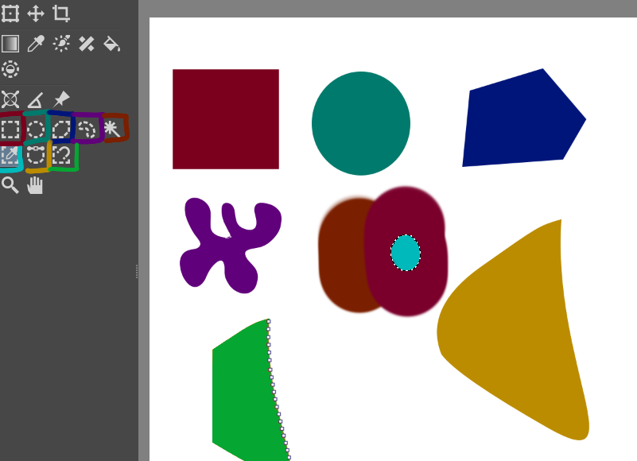
Auswahl Werkzeuge
Auswahl aufheben: Auswahl> Auswahl aufheben /Strg+Umschalt+A
Auswahl unsichtbar machen: Auswahl anzeigen / Strg+H
Rechteck
Kreis
Form mit harten Kanten
Freie Auswahl
Zusammenliegende Farbbereiche auswählen
Farbe auf Leinwand auswählen
Form mit Bezier Kurve
Auswahl der Form entlang

Slide 11
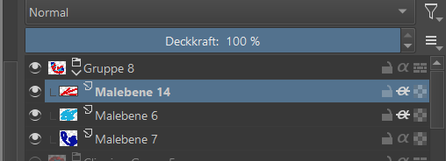

Schnittmasken
Ebenengruppe: Strg+G > Ebenen hinzufügen (Rein schieben) > Unterste Ebene in der Gruppe gibt die bemalbaren Flächen vor! > Ebenen drüber:> Alpha –Zeichen anklicken
Notes:
Schnittmasken, um nur auf schon bemalte Flächen von der unteren Ebene zu zeichnen

Slide 12
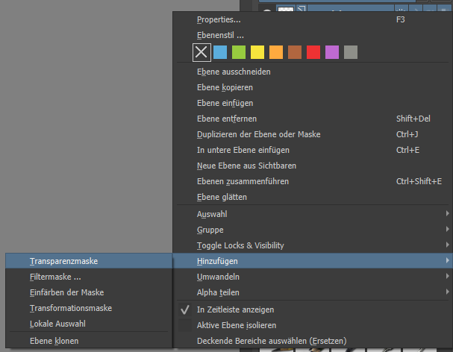
Ebenenmasken
Masken sind dafür da, Sachen zu löschen, diese aber leicht wiederherzustellen
Schwarz= Löschen, Weiß = Erscheinen lassen, Grau ist Transparenz
Hier zu finden

Slide 13
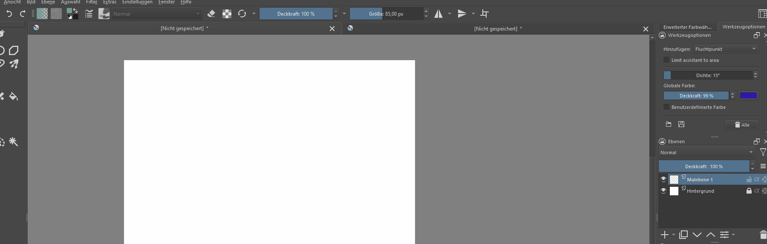
Perspektiven Tool
Um in Perspektive zu zeichnen: Pinsel >Werkzeugoptionen > An Assistenzwerkzeug einrasten

Slide 14
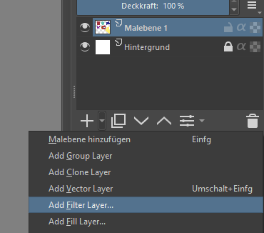
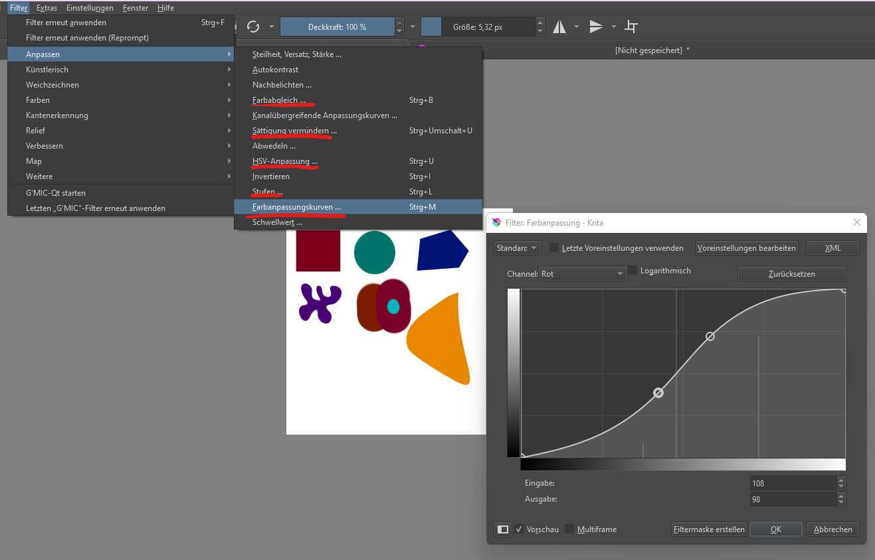
Farbanpassungen
Um das ganze Bild (mit mehreren Ebenen) anzupassen:
Farbabgleich ( Farbänderung in Dunklen und Hellen Bereichen getrennt)
Sättigung vermindern (Schwarz-Weiß)
HSV-Anpassung (Hue, Saturation, Value)
Stufen (Für mehr/weniger Kontrast)
Farbanpassungskurven (Für alles)

Slide 15
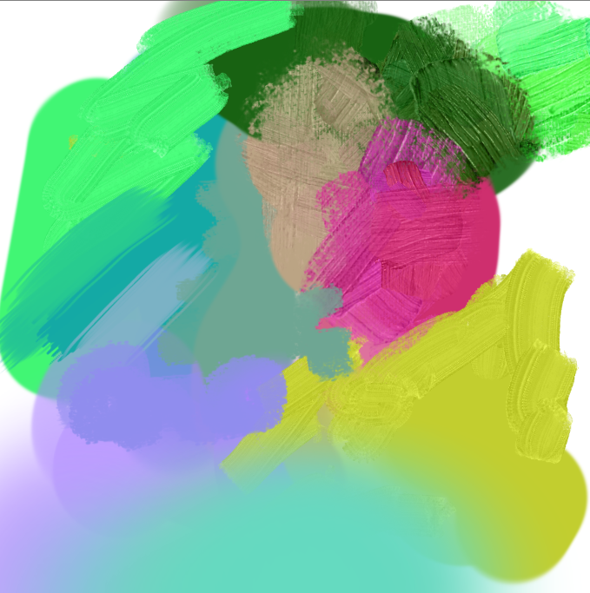
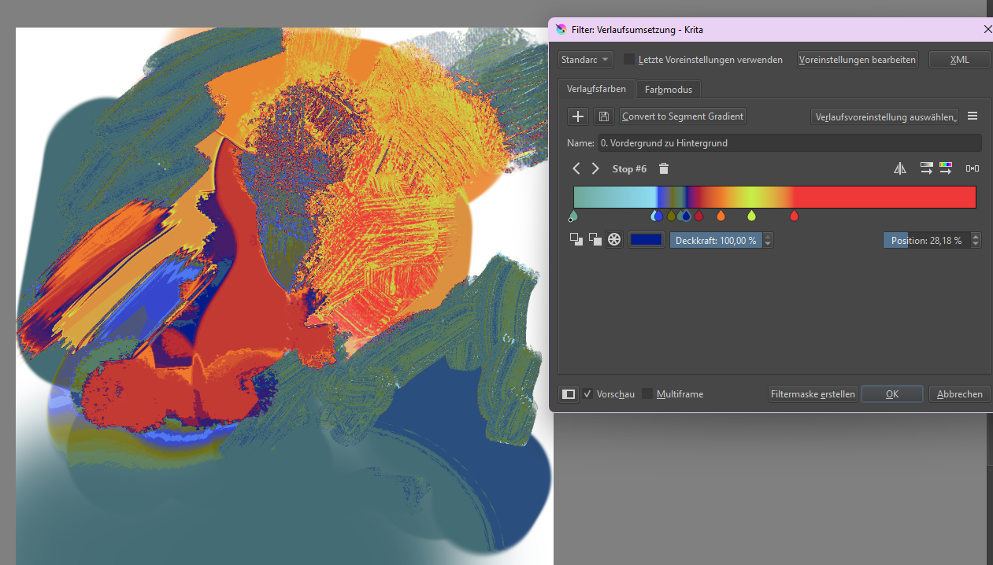
Verlaufsumsetzung (Gradient Map)
Filter > Map > Verlaufsumsetzung
Notes:
Man kann auch gut schwarz-weiß Bilder damit Kolorieren!

Slide 16
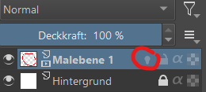
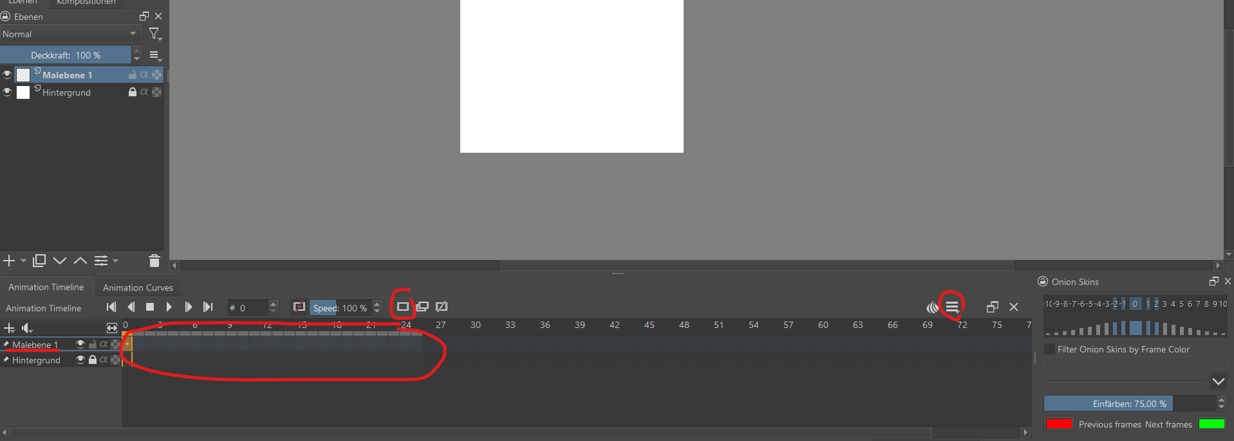
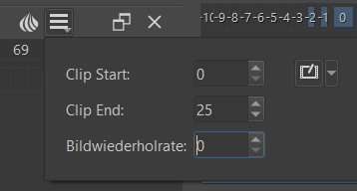
Animation
Um das Animations-UI zu sehen, geht auf Fenster > Arbeitsbereich > Animation
Jede Ebene wird als Animationsebene dargestellt (Sprich eine Animation ist auf einer Ebene)
Ebenen
Onion Skins anzeigen
Zeigt an, wie viele
Frames abgespielt werden
Zeigt an, wie schnell die Animation im Programm abgespielt wird (Vorsicht, die Animation kann in Unity plötzlich viel schneller sein!)
Gibt an, wie viele Frames pro Sekunde abgespielt werden (12 sind ok)
Neuen Leeren Frame erstellen
Ebenen
Frame-Timeline

Slide 17
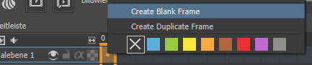
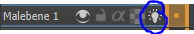
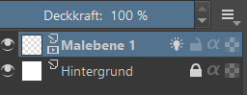
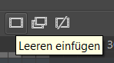
Animation
Frame hinzufügen
Onion Skin ANzeigen
Rechtsklick auf frame und „Create Blank Frame“
Immer wenn das geklickt wird, kriegt Ihr ein leeres Blatt um neu zu zeichnen
ODER:
Aktiviert die Lampe neben der Timeline, um eure Zeichnung auf den vorherigen Frame zu sehen
ODER:

Slide 18
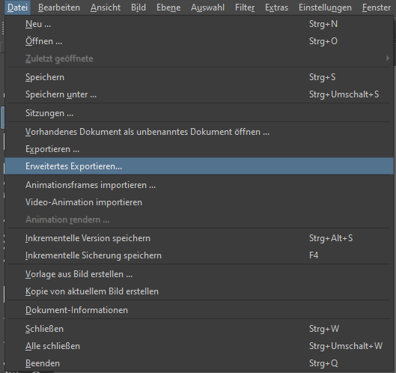
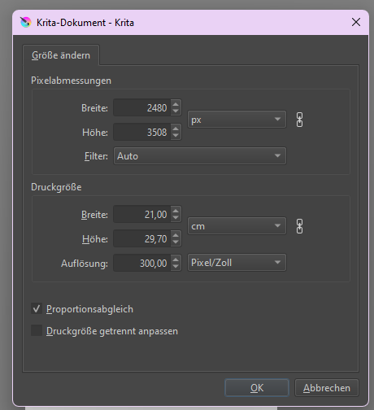
Wie exportiere ich mein Bild richtig?
Meist ist PNG die beste Wahl!
Unter "Erweitertes Exportieren" kann man danach noch die Größe des Exports anpassen (Meist will man es verkleinern)

Slide 19
Was kann man sonst noch so tun?
Normal Maps zeichnen & Konvertieren
Filter
Hilfslinien & Grid anzeigen
Symmetrisch zeichnen
Vektorgrafiken erstellen
Etc.

Slide 20
Das war's! Jetzt geht es ans Zeichnen :)

